Slide 1
Третье поколение ЭВМ (1960-е – 1970-е годы)

Slide 2
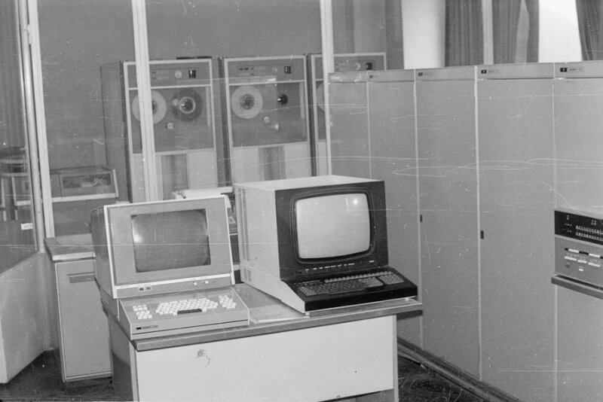
Что такое ЭВМ третьего поколения?
ЭВМ третьего поколения использовали интегральные схемы (ИС).
Период с середины 1960-х до конца 1970-х годов.
Интегральные схемы позволили увеличить производительность и уменьшить размеры ЭВМ.

Slide 3
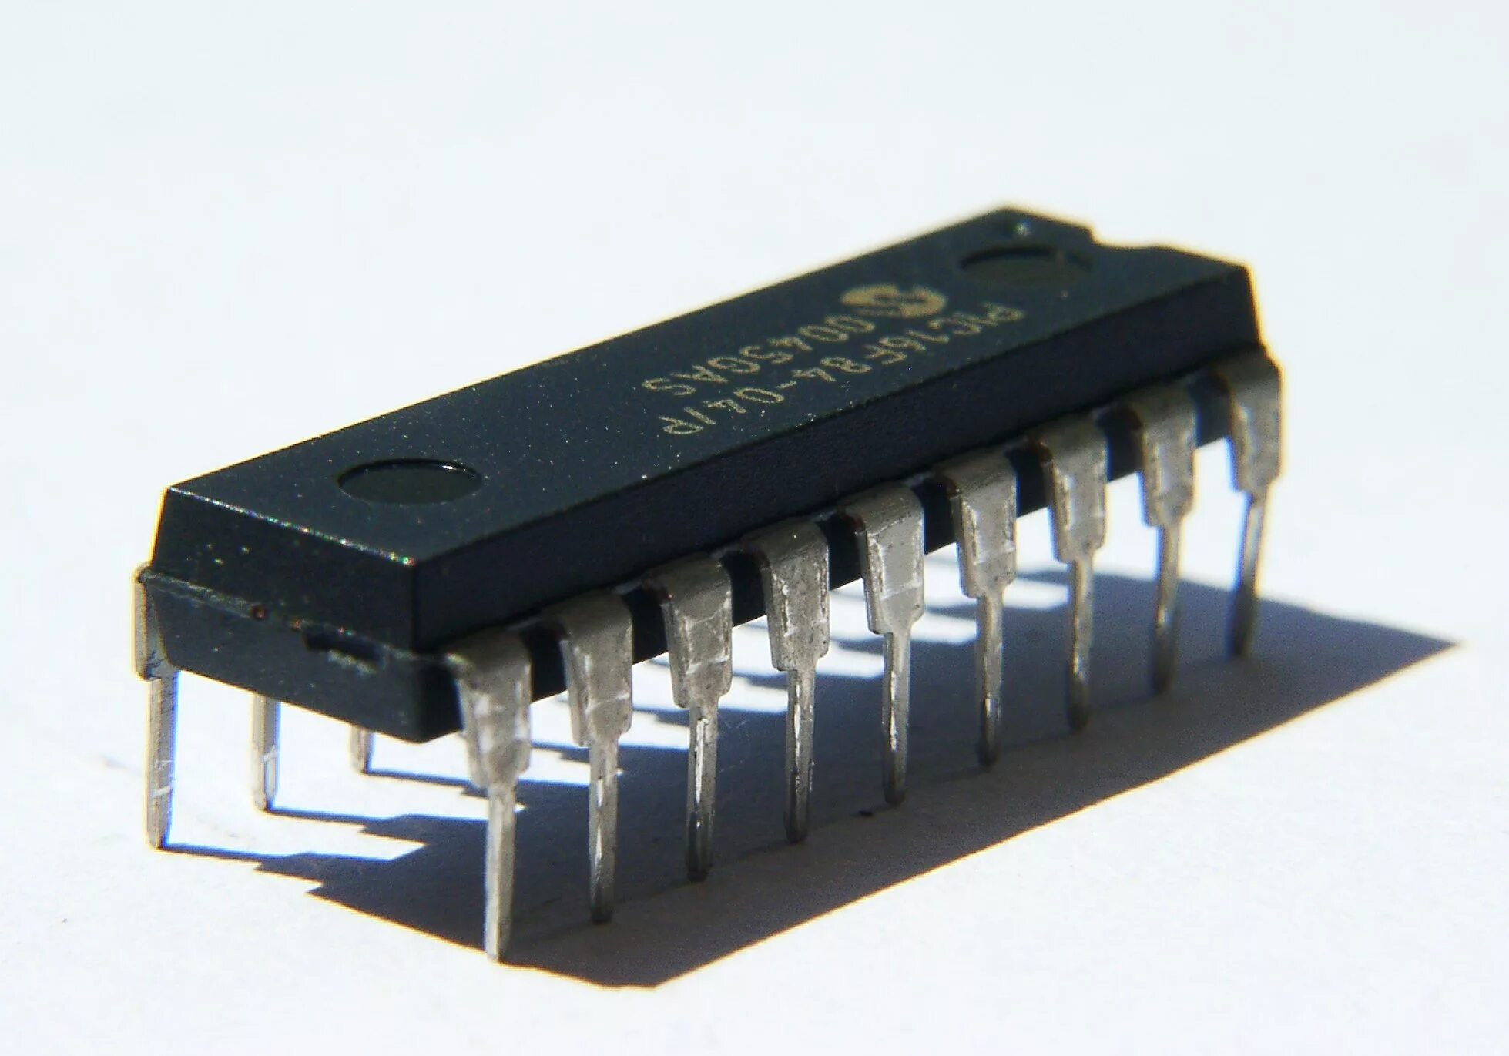
Интегральные схемы — основа третьего поколения
Интегральные схемы объединяли несколько транзисторов и других компонентов в одном кристалле.
Более высокая скорость, уменьшение размеров, надежности и снижение затрат на производство.
Компьютеры стали меньше, мощнее и более энергоэффективны.

Slide 4
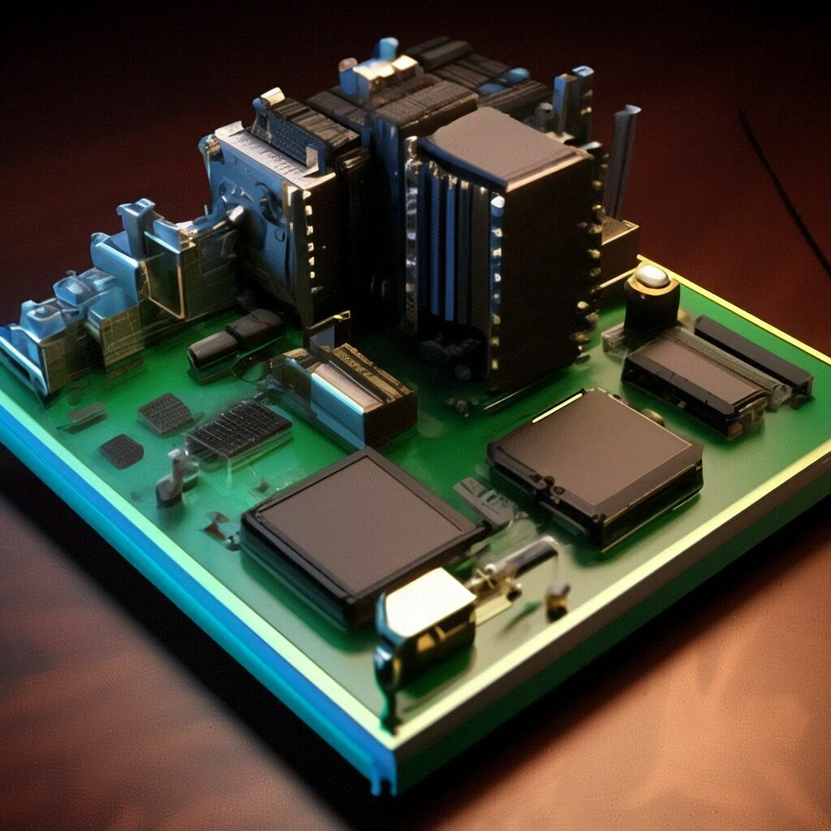
Аппаратная база

Slide 5
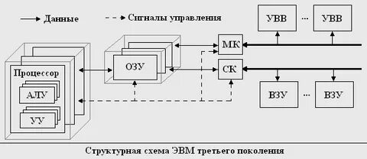
Структурная схема

Slide 6
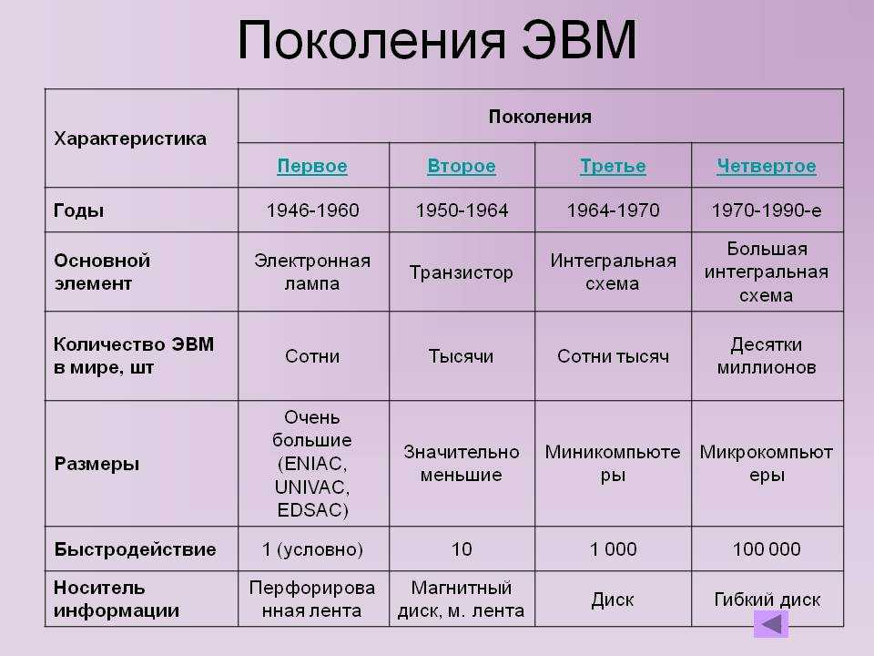
Характеристики ЭВМ третьего поколения

Slide 7
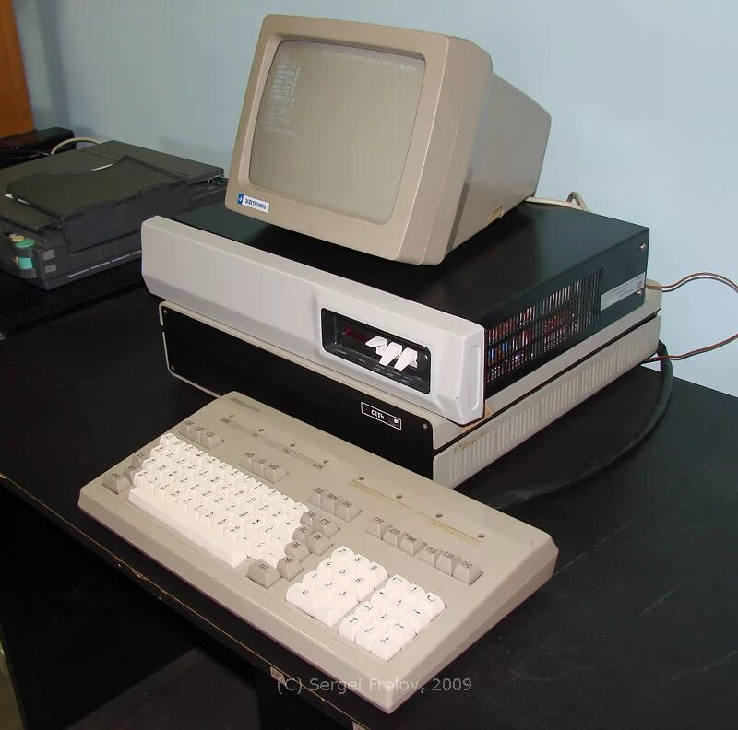
Характеристики ЭВМ третьего поколения
Значительное уменьшение размеров по сравнению с предыдущими поколениями.
В несколько раз возросшая производительность.
Возможность работы в многозадачном режиме.
Появление оперативной памяти на основе ферритовых ячеек.

Slide 8

Развитие языков программирования
Развитие высокоуровневых языков: C, Pascal, BASIC.
Упрощение взаимодействия с компьютером благодаря появлению операционных систем.
Многоуровневые программы и сложные приложения.

Slide 9
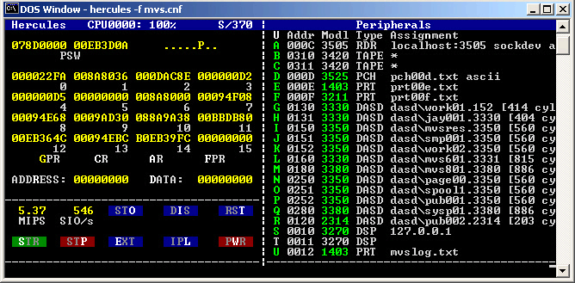
Появление первых операционных систем
Операционные системы управляли аппаратными ресурсами и многозадачностью.
OS/360 (IBM) — первая массовая операционная система для коммерческих ЭВМ.
Операционные системы обеспечили возможность работы нескольких программ одновременно.

Slide 10
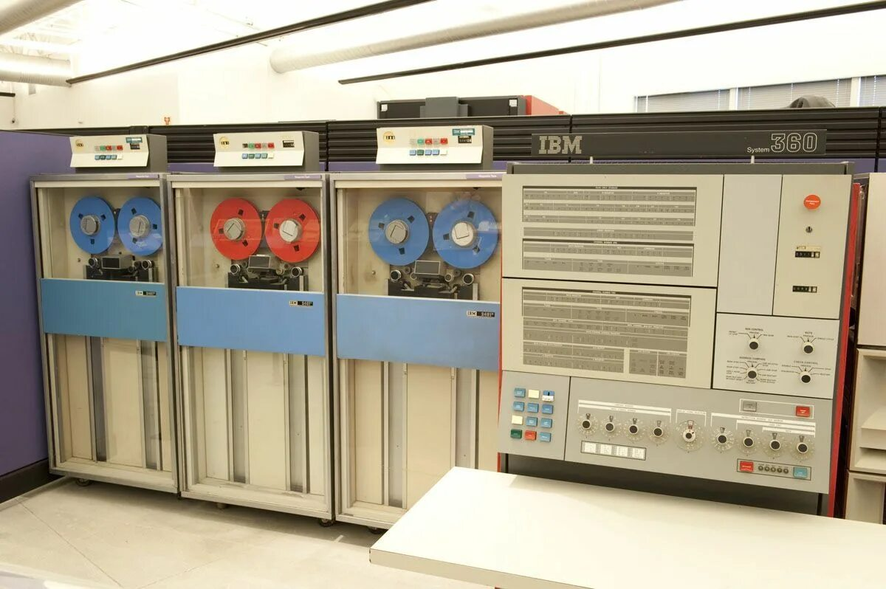
Важные модели ЭВМ третьего поколения
IBM System/360 (1964) — унифицированная линейка компьютеров, охватывавшая множество сфер применения.

Slide 11
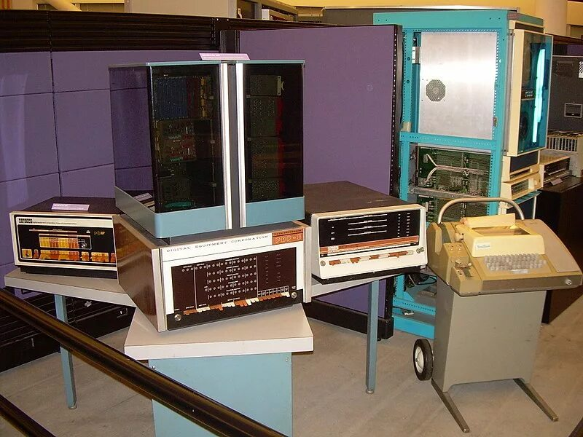
Важные модели ЭВМ третьего поколения
PDP-8 (1965) от Digital Equipment Corporation — первая мини-ЭВМ, ставшая доступной для бизнеса и научных целей.

Slide 12
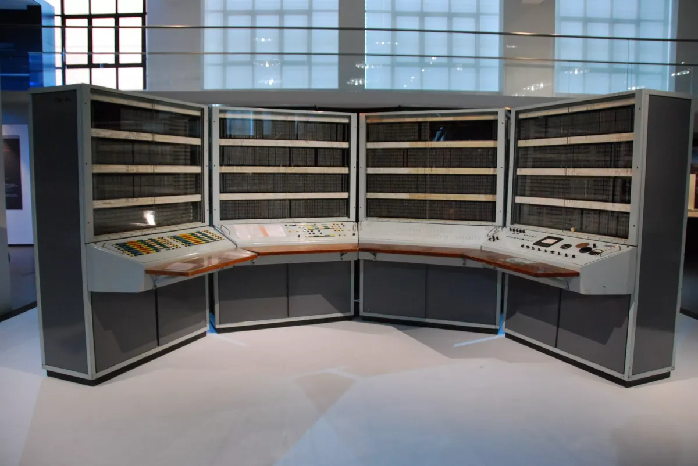
Важные модели ЭВМ третьего поколения
БЭСМ-6 (1968) — советская машина для научных и технических расчетов.

Slide 13
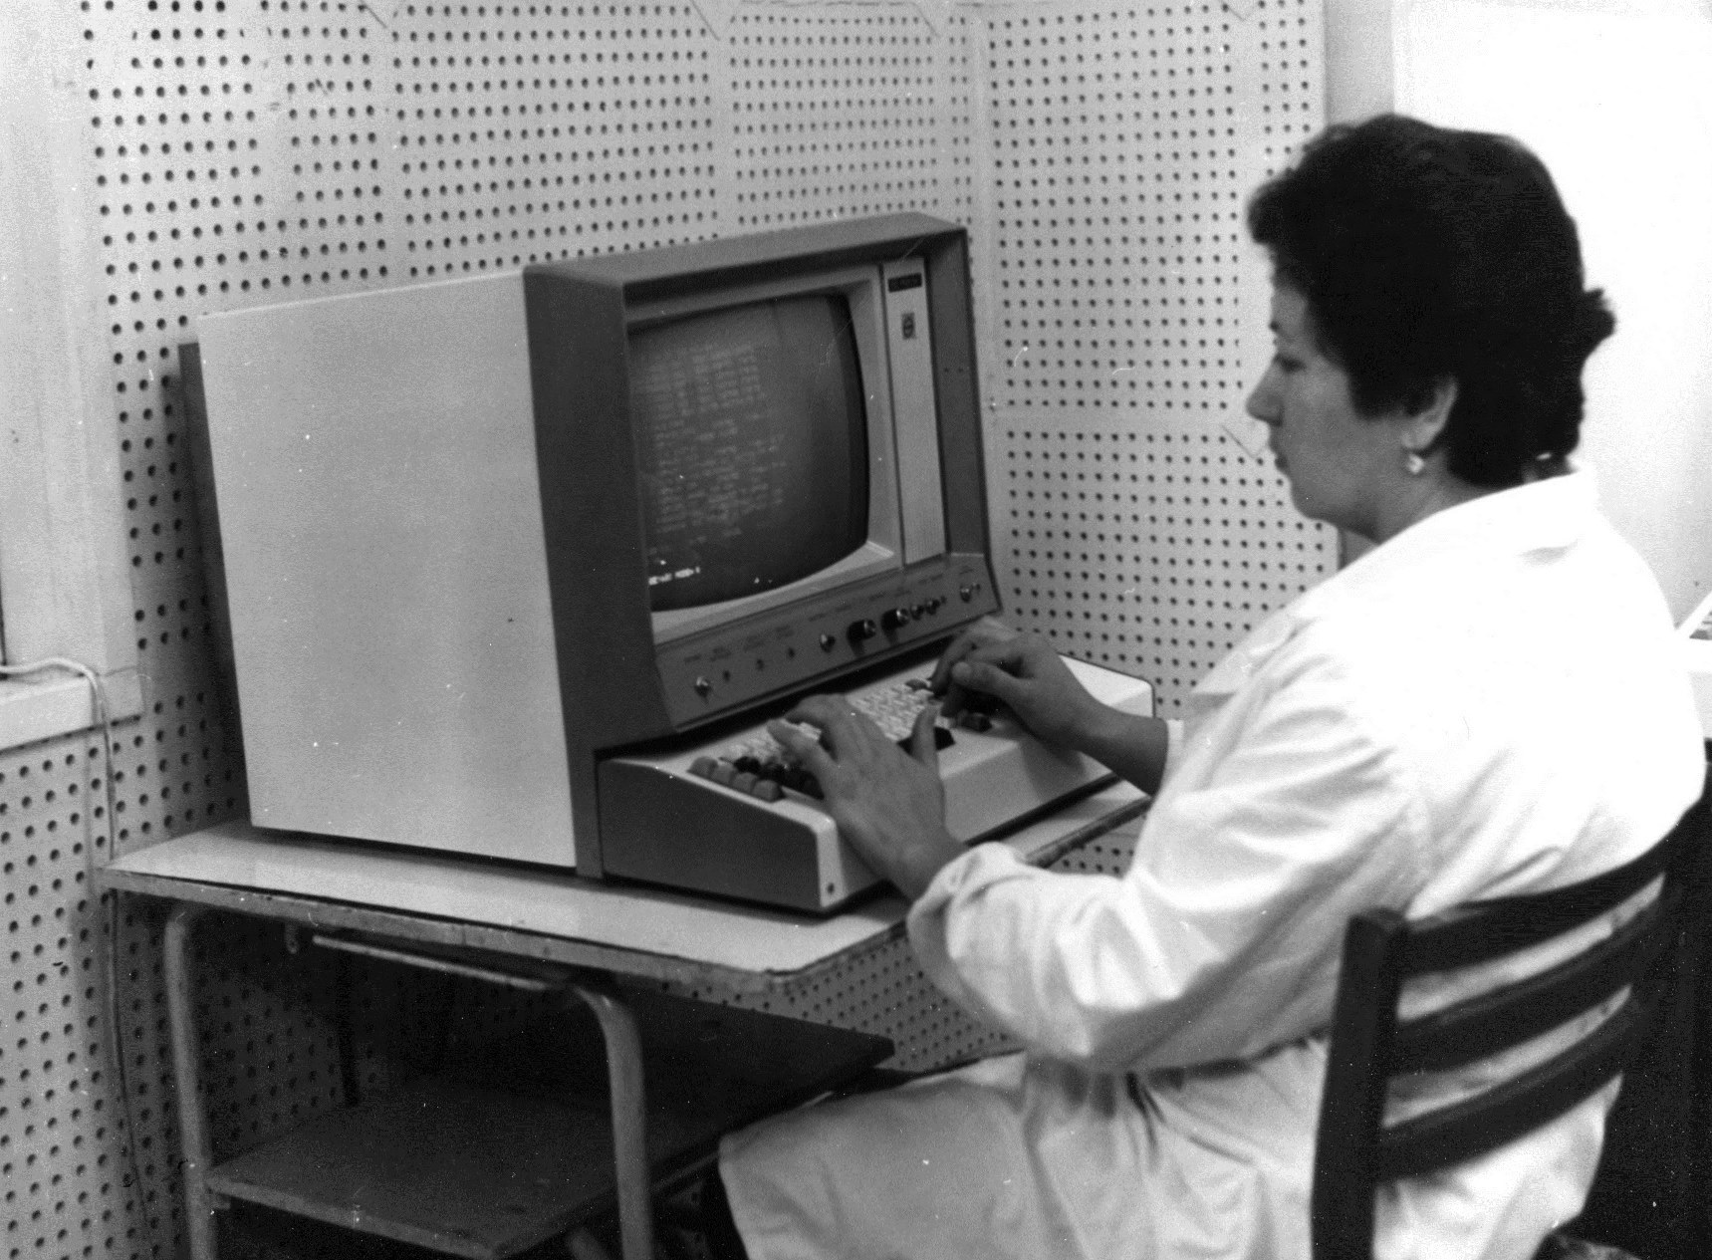
Применение ЭВМ третьего поколения
Промышленность и наука: автоматизация процессов, моделирование.
Бизнес и коммерция: бухгалтерия, обработка данных, планирование.
Государственные задачи: управление крупными инфраструктурными проектами, оборонные системы.

Slide 14
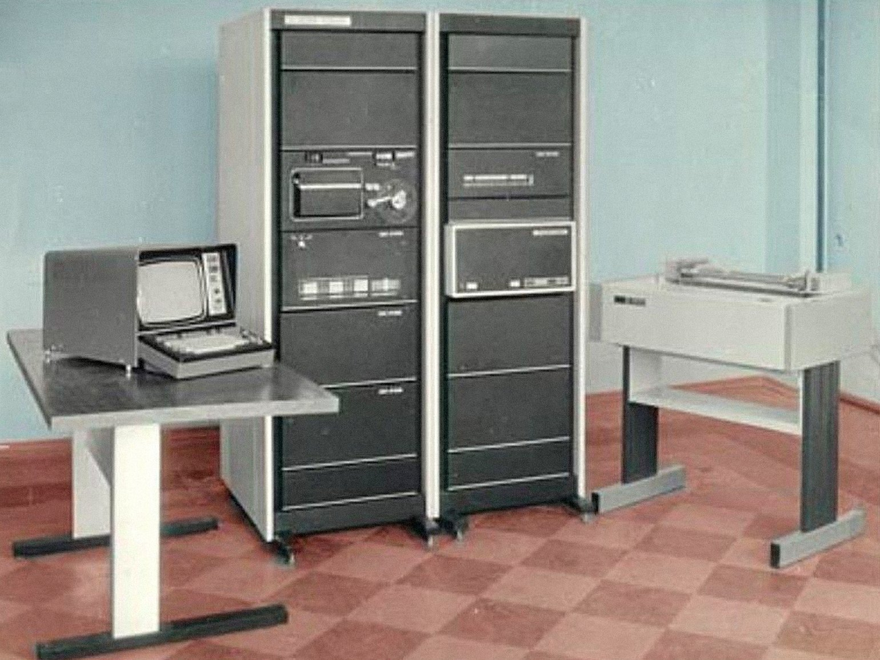
Преимущества третьего поколения ЭВМ
Универсальность благодаря операционным системам.
Повышенная надежность и сокращение времени простоя.
Компактность и более низкие затраты на производство и эксплуатацию.
Многозадачность и улучшение пользовательского опыта благодаря языкам программирования и операционным системам.

